Slide 1
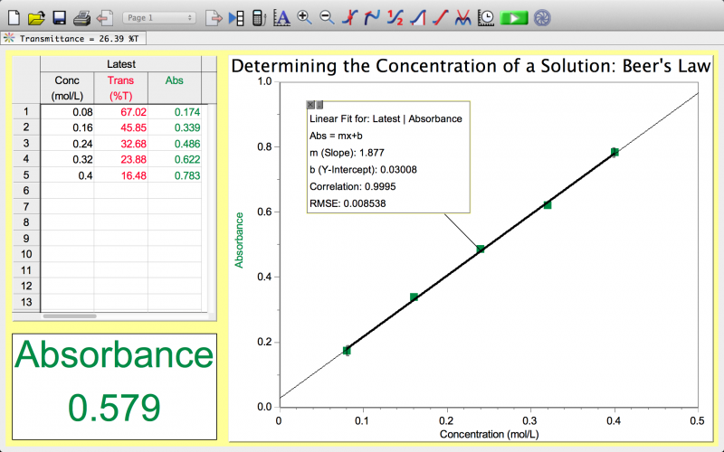
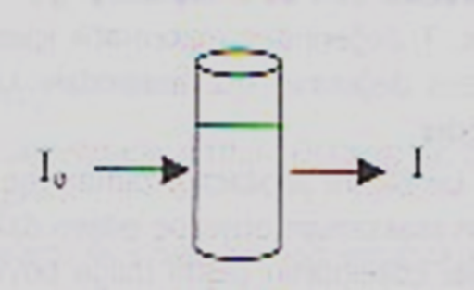
Absorpsiyon ve Beer Lambert Yasası
Absorplanan fotonların sayısı, ortamdaki absorpsiyon yapan türlerin sayısı ile orantılıdır. Monokromatik ve I₀ şiddetinde ışıma, ortamı daha küçük olan I şiddetinde terk eder.
Lambert-Beer kanunu: Bir çözeltiden geçen ışık miktarı, ışığın çözelti içinde katettiği yol ve çözelti konsantrasyonu ile logaritmik olarak ters orantılı, emilen ışık miktarı ise doğru orantılıdır.
Transmittans (T)= I/I₀
%Transmittans (%T)=100 T
Absorbans (optik dansite, O.D.)= -log₁₀T
Absorbans (A)=ε ⋅ c ⋅ l
c→çözelti konsantrasyonu (mol/L)
l→ışığın çözelti içinde kattetiği yol (cm)
ε→molar absorpsiyon katsayısı (L/mol/cm)

Slide 2
Kolorimetri
Çözelti içindeki madde miktarını çözeltinin renginden faydalanarak ölçme işlemine kolorimetri, bu tip ölçümde kullanılan cihazlara da kolorimetre denir.
Kolorimetrik ölçümde, konsantrasyonu ölçülecek çözeltinin rengi değişik konsantrasyonlardaki standartların rengiyle karşılaştırılarak değerlendirilir.

Slide 3
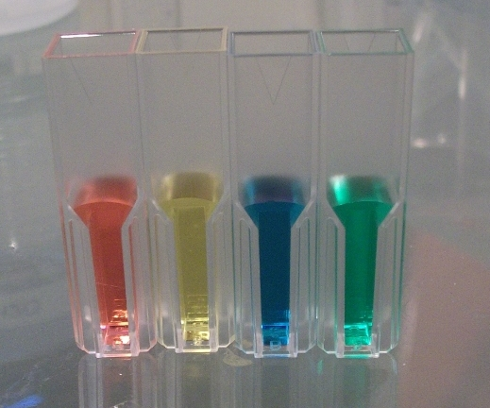
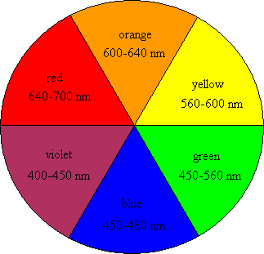
Maddelerin rengi, maddelerin tuttuğu ışının (absorbladığı dalga boyuna ait rengin) tamamlayıcısı olan ışının (dalga boyunun) rengidir. Kırmızı renk gözleniyorsa maddenin yeşil rengi absorbladığı bilinir.
Işık λ (nm) | Absorblanan renk | Görünen renk
220-380 | - | -
380-440 | Menekşe | Sarı-yeşil
440-475 | Mavi | Sarı
475-495 | Yeşil-mavi | Portakal
495-505 | Mavi-yeşil | Kırmızı
505-555 | Yeşil | Mor
555-575 | Sarı-yeşil | Menekşe
575-600 | Sarı | Mavi
600-620 | Portakal | Yeşil-mavi
620-700 | Kırmızı | Mavi-yeşil

Slide 4
Spektroskopik yöntemler
Ultraviyole-görünür bölge absorpsiyon spektroskopisi
Floresans ve fosforesans spektroskopisi
Atomik absorpsiyon spektroskopisi
Atomik emisyon ve atomik floresans spektroskopisi
İnfrared (IR)spektroskopisi
Nükleer manyetik rezonans (NMR) spektroskopisi
Kütle spektrometrisi

Slide 5
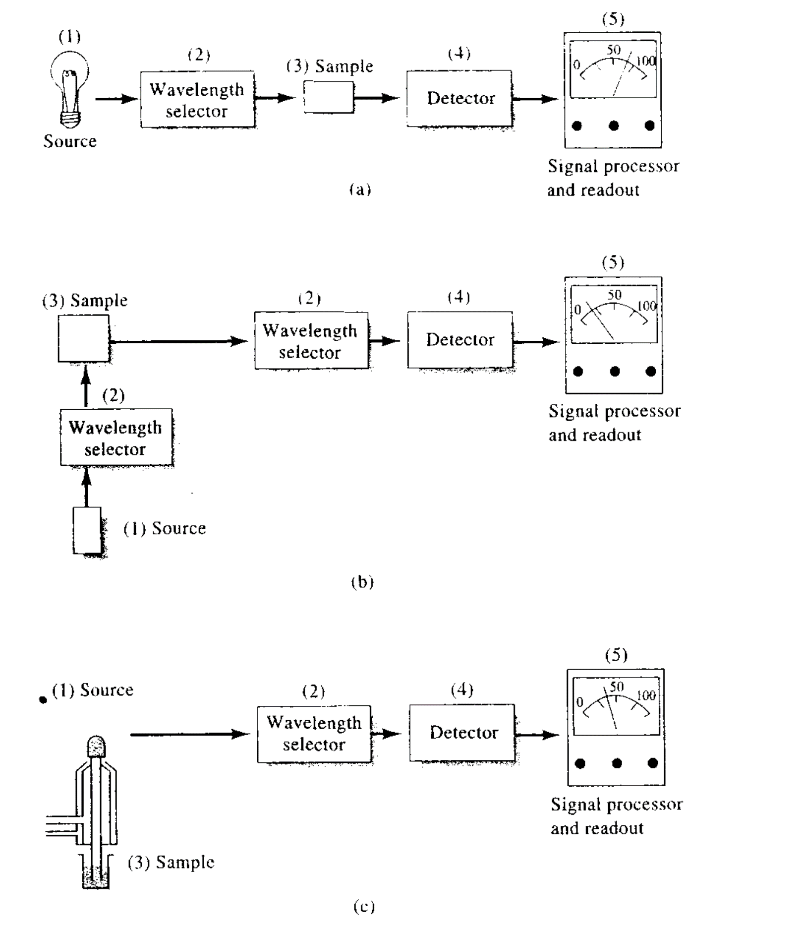
Absorbsiyon Spektroskopisi
Floresan Spektroskopisi
Emisyon Spektroskopisi

Slide 6
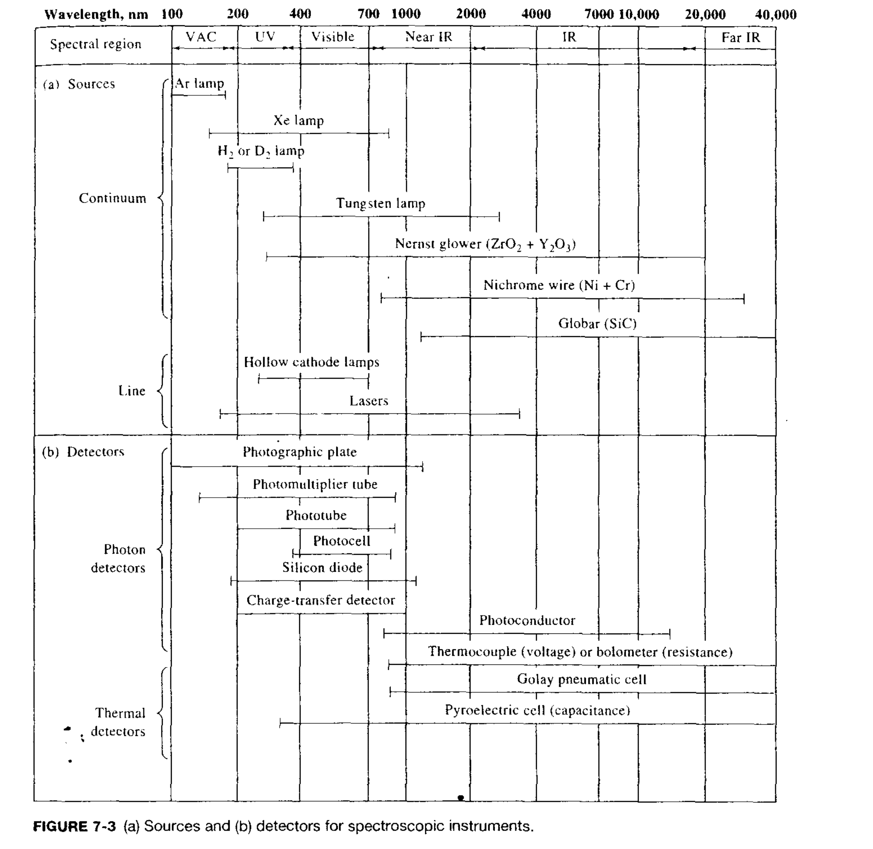

Slide 7
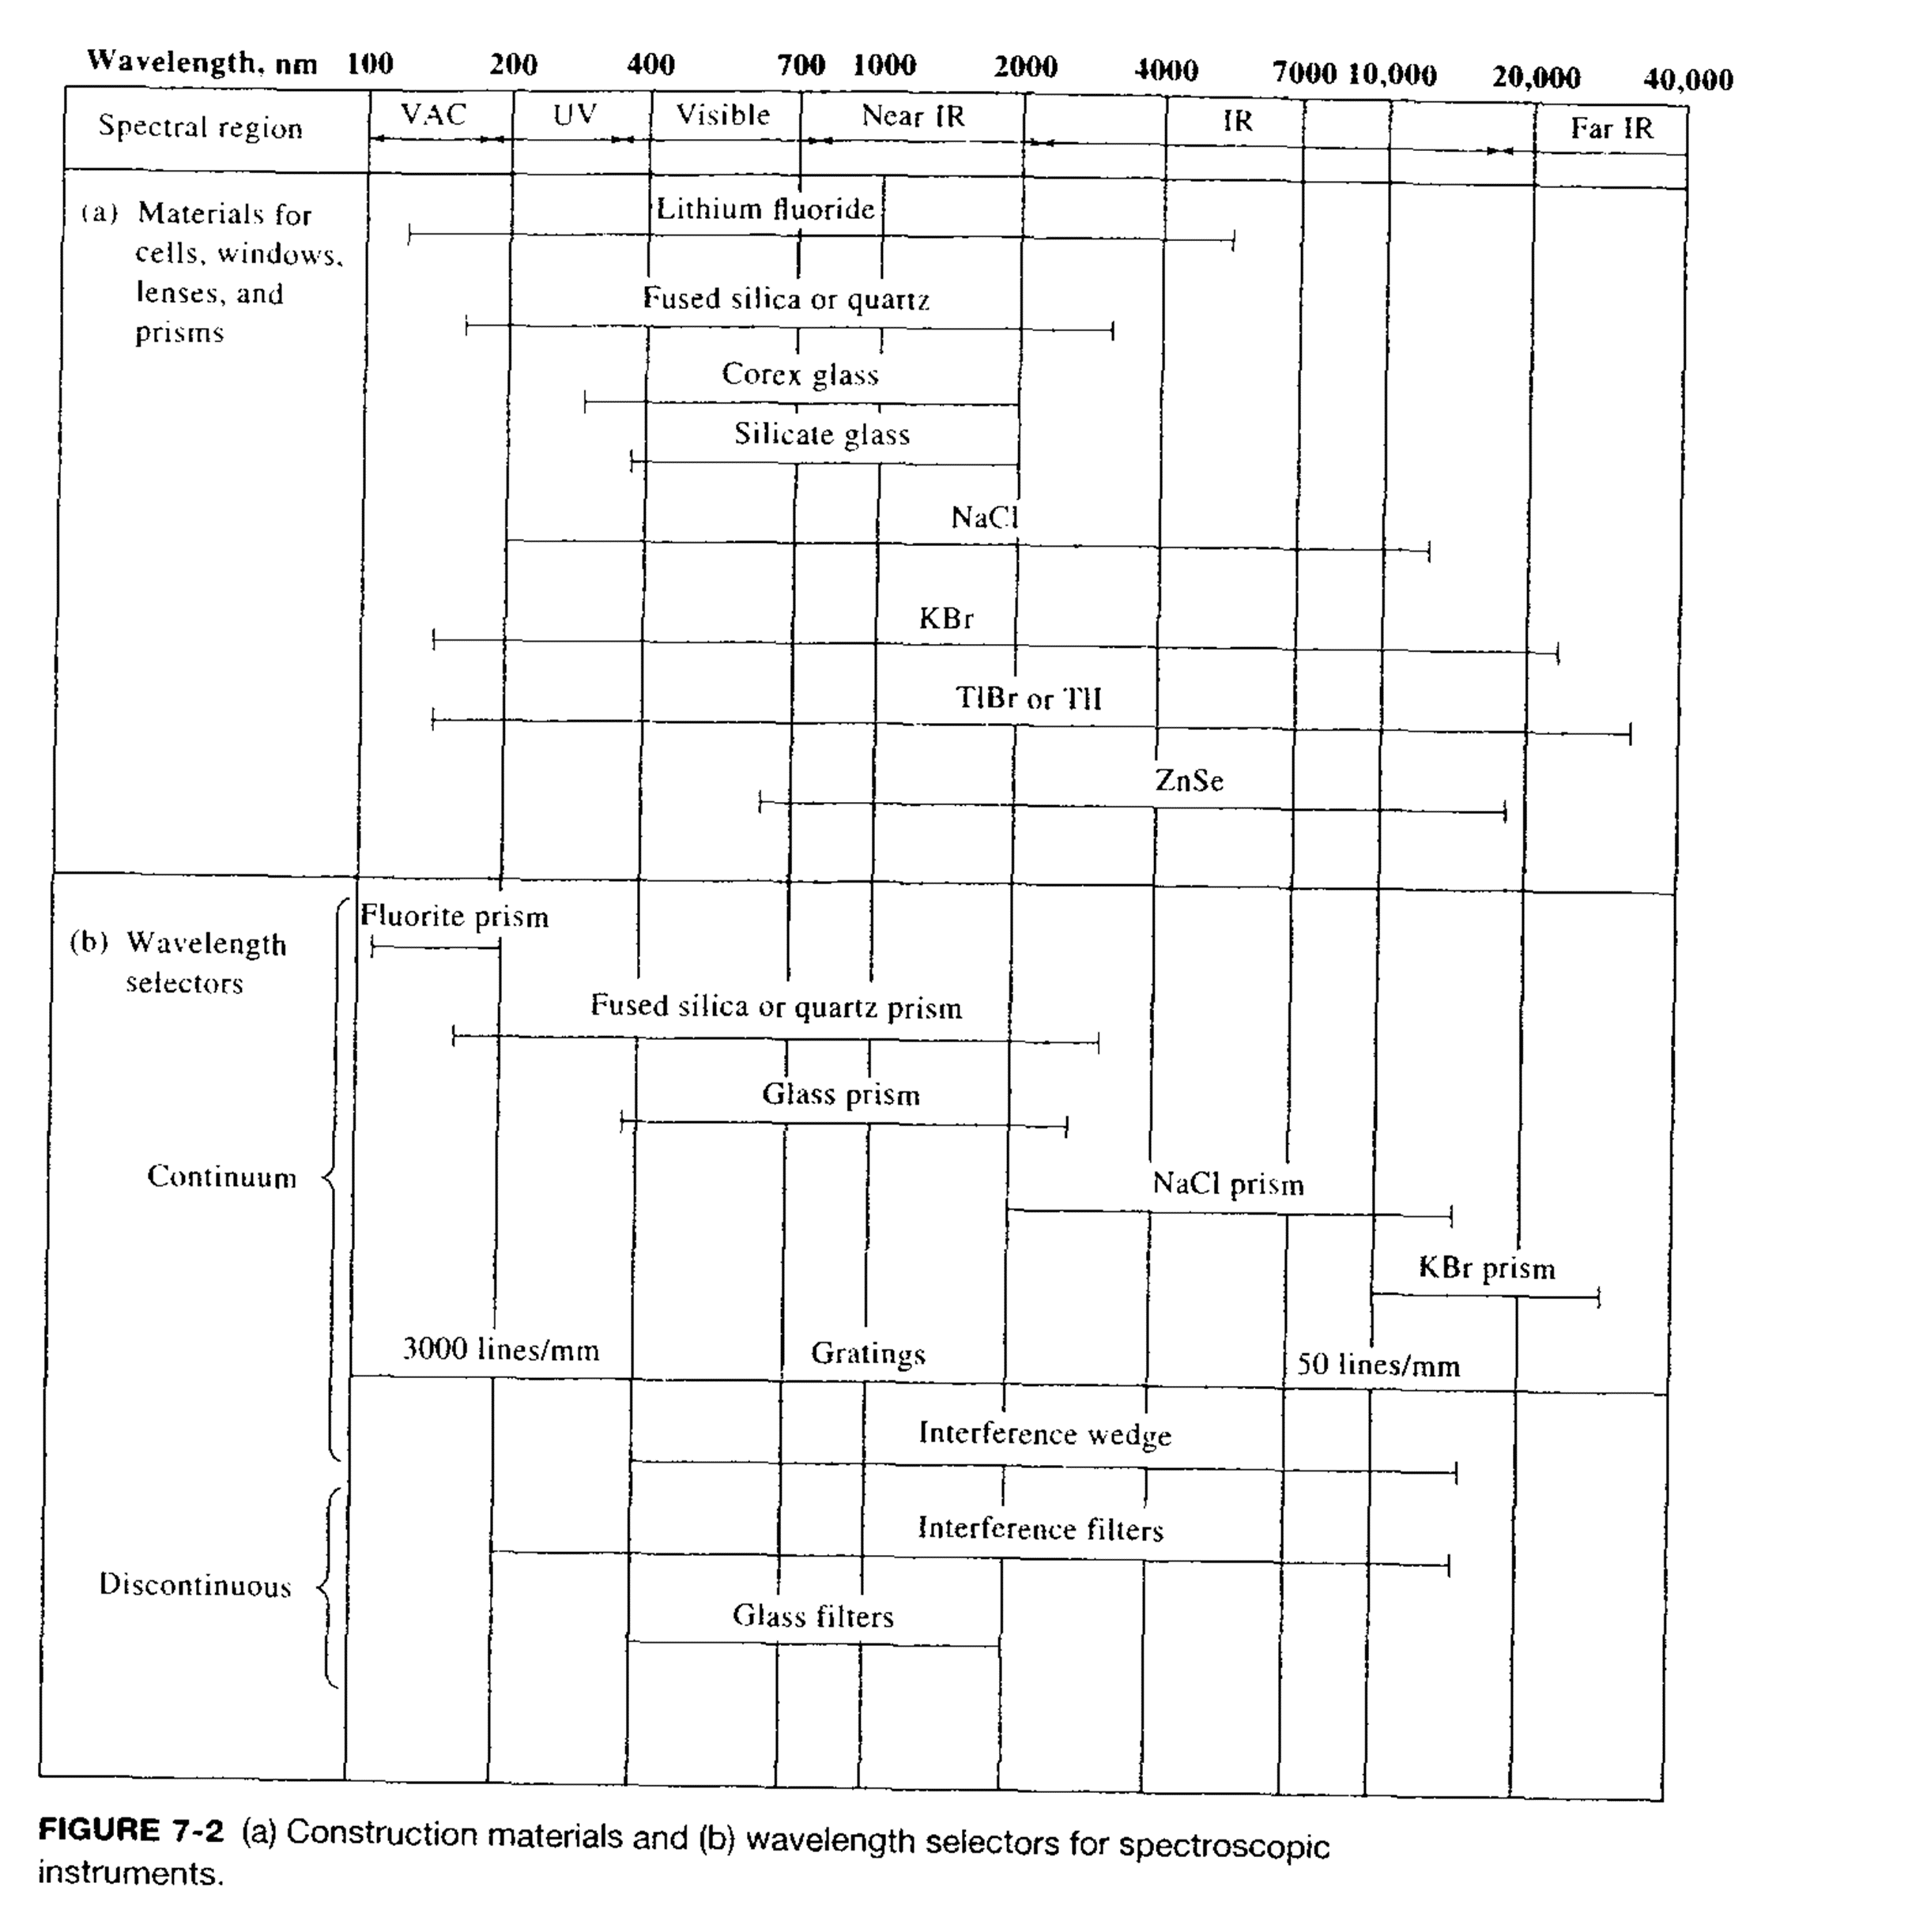

Slide 8
